Slide 1



MỘT SỐ HỆ THỨC VỀ CẠNH VÀ GÓC TRONG TAM GIÁC VUÔNG (tiết 1)
PHÒNG GD&ĐT………..
TRƯỜNG THCS ………….……
H9-C6-B2
Giáo viên:……………………………

Slide 2
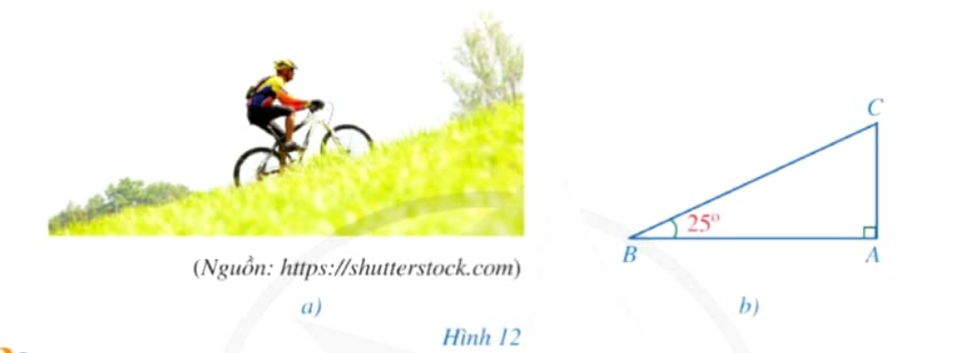
HOẠT ĐỘNG MỞ ĐẦU
- Hình 12b miêu tả đường lên dốc ở Hình 12a, trong đó góc giữa BC và phương nằm ngang BA là
Notes:
GV yêu cầu HS thực hiện các yêu cầu, HS lên bảng trình bày.

Slide 3

- Cạnh góc vuông AC và cạnh huyền BC có mối liên hệ với nhau như thế nào?
HOẠT ĐỘNG HÌNH THÀNH KIẾN THỨC
Notes:
Sau khi HS thực hiện xong GV đặt vấn đề vào bài mới

Slide 4

I. Tính cạnh góc vuông theo cạnh huyền và tỉ số lượng giác của góc nhọn
Hoạt động 1 (SGK Trang 82)
Giải:
HOẠT ĐỘNG HÌNH THÀNH KIẾN THỨC
Notes:
Hoạt động 1: thực nhiện cá nhân.

Slide 5

+ Định lí: Trong tam giác vuông, mỗi cạnh góc vuông bằng cạnh huyền nhân với sin góc đối hoặc nhân với cosin góc kề.
HOẠT ĐỘNG HÌNH THÀNH KIẾN THỨC
Notes:
GV yêu cầu HS đọc định lí và 1 HS lên bảng ghi công thức

Slide 6

+ Ví dụ 1 (SGK Trang 82):
Giải:
a)
HOẠT ĐỘNG HÌNH THÀNH KIẾN THỨC
b)
Notes:
HS làm VD1

Slide 7
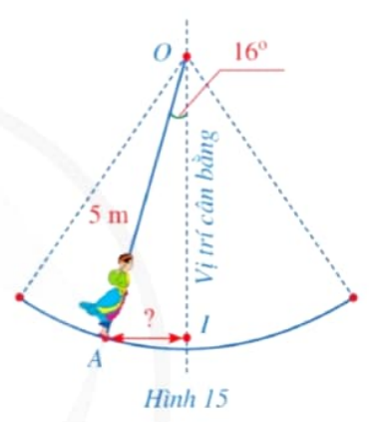
+ Ví dụ 2 (SGK Trang 82):
Giải:
Vì tam giác vuông tại nên
HOẠT ĐỘNG HÌNH THÀNH KIẾN THỨC
Notes:
HS làm VD2

Slide 8
+ Ví dụ 3 (SGK Trang 82):
Giải:
a) Vì tam giác vuông tại nên
HOẠT ĐỘNG HÌNH THÀNH KIẾN THỨC
b) Vì tam giác vuông tại nên
Ta có:
Notes:
HS làm VD3

Slide 9
II. Tìm cạnh góc vuông theo cạnh góc vuông còn lại và tỉ số lượng giác của góc nhọn
Hoạt động 2 (SGK Trang 84)
Giải:
HOẠT ĐỘNG HÌNH THÀNH KIẾN THỨC
Notes:
Hoạt động 2: thực nhiện cặp đôi.

Slide 10
+ Định lí: Trong tam giác vuông, mỗi cạnh góc vuông bằng cạnh góc vuông kia nhân với tang góc đối hoặc nhân với cotang góc kề.
HOẠT ĐỘNG HÌNH THÀNH KIẾN THỨC
Notes:
GV yêu cầu HS đọc định lí và 1 HS lên bảng ghi công thức

Slide 11
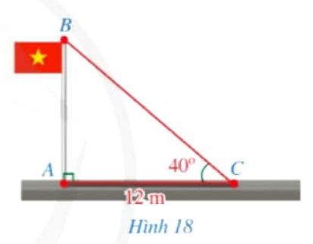
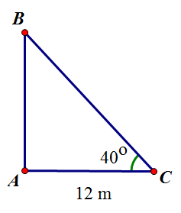
+ Ví dụ 4 (SGK Trang 84):
HOẠT ĐỘNG HÌNH THÀNH KIẾN THỨC
Giải:
Vì tam giác vuông tại nên
Notes:
HS làm VD4

Slide 12




HOẠT ĐỘNG MỞ ĐẦU
TRÒ CHƠI
GIẢI CỨU
ĐẠI DƯƠNG
Notes:
GV giới thiệu trò chơi: Hiện tại một số loài vật ở Đại dương đang gặp nguy hiểm. Các em hãy tham gia trò chơi để giải cứu chúng nhé.
GV bấm vào nút play.

Slide 13
Luật chơi:
- Hoạt động theo nhóm, lớp chia thành 4 nhóm.
Mỗi nhóm trả lời một câu hỏi, nếu trả lời đúng sẽ nhận được 1 điểm tốt và tương ứng một loài vật được giải cứu.
Notes:
GV phổ biến luật chơi.

Slide 14







Bắt đầu!
Tính độ cao AC trong hình 12b khi BC = 20 m:
B.
C.
D.
A.
HẾT GIỜ
Notes:
Bấm vào nút bắt đầu để tính thời gian. Đưa chuột vào các chữ cái A, B, C, D để chọn đáp án. Đáp án đúng tương ứng một loài vật được giải cứu. Kích vào màn hình để sang câu tiếp theo.

Slide 15

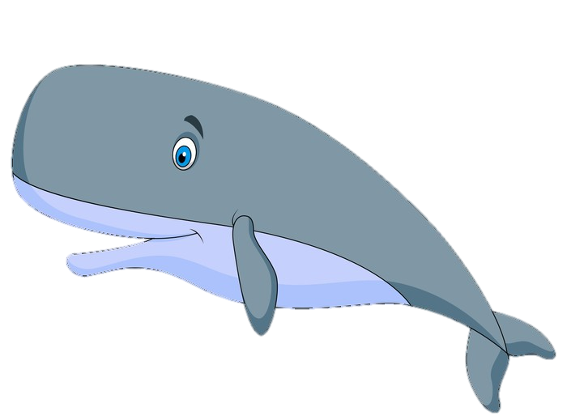


Bắt đầu!
Cho tam giác nhọn ABC có đường cao CK biểu thị CK theo AC và sinA. Từ đó chứng minh diện tích tam giác ABC bằng:
Đáp số:
HẾT GIỜ
Notes:
Bấm vào nút bắt đầu để tính thời gian. Kích vào màn hình để hiện đáp án. Đáp án đúng tương ứng một loài vật được giải cứu. Kích vào màn hình để sang câu tiếp theo.

Slide 16

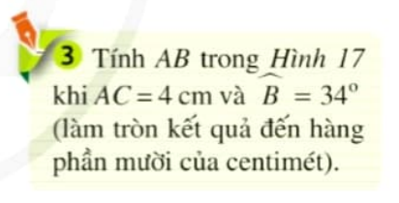
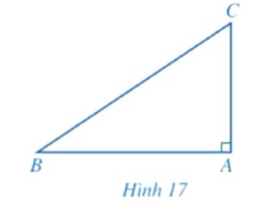

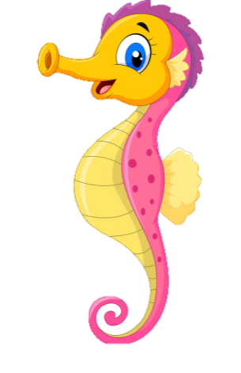


Bắt đầu!
A.
B.
C.
D.
HẾT GIỜ
Notes:
GV kích vào màn hình để hiện câu hỏi và các phương án trả lời. Bấm vào nút bắt đầu để tính thời gian. Đưa chuột vào các chữ cái A, B, C, D để chọn đáp án. Đáp án đúng tương ứng một loài vật được giải cứu. Kích vào màn hình để sang câu tiếp theo.

Slide 17
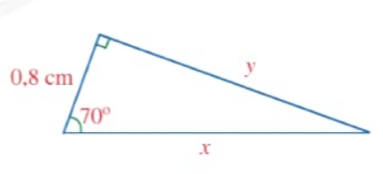
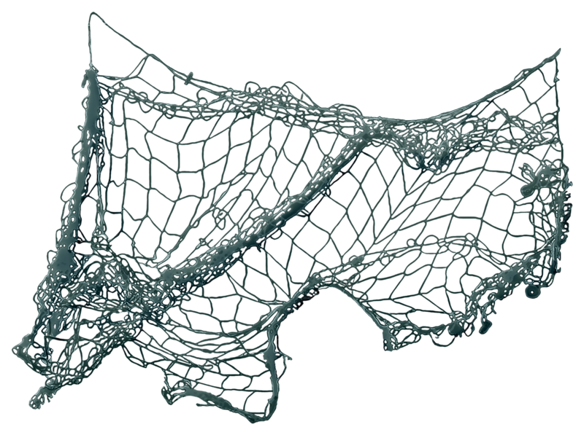



Bắt đầu!
Tìm x, y trong hình sau:
A.
B
C.
D.
HẾT GIỜ
Notes:
GV kích vào màn hình để hiện câu hỏi và các phương án trả lời. Bấm vào nút bắt đầu để tính thời gian. Đưa chuột vào các chữ cái A, B, C, D để chọn đáp án. Đáp án đúng tương ứng một loài vật được giải cứu. Kích vào màn hình để sang câu tiếp theo.

Slide 18
HOẠT ĐỘNG VẬN DỤNG
+ Cho bài toán:
Một chiếc thang dài 3 m. Cần đặt chân thang cách chân tường một khoảng bằng bao nhiêu để nó tạo với mặt đất một góc an toàn (tức là đảm bảo thang không bị đổ khi sử dụng) ?
Notes:
GV chiếu đề bài toán.

Slide 19

HOẠT ĐỘNG VẬN DỤNG
Nhiệm vụ về nhà:
Hãy giải bài toán trên, nộp bài vào tiết sau
Notes:
Yêu cầu HS về nhà làm và nộp sản phẩm tiết sau.

Slide 20
HƯỚNG DẪN TỰ HỌC Ở NHÀ
- Đọc lại toàn bộ nội dung bài đã học.
- Học thuộc: hệ thức về cạnh và góc trong tam giác vuông.
Đọc nội dung phần giải tam giác vuông
Làm bài tập 1, 2 SGK
Notes:
Dặn dò.

Slide 21
Remember… Safety First!
Thank you!

